Slide 1
Cours 11 : Apprentissage non supervisé
Gauthier Gidel
Automne 2023

Slide 2
Quoi lire ?
Livre ISLR: chapitre 12

Slide 3
Aujourd'hui
Comment apprendre sans supervision
Réduction de la dimensionnalité
ACP : Analyse en composantes principales

Slide 4
Comment apprendre sans supervision

Slide 5
Qu'est-ce que l'apprentissage non supervisé ?
Apprentissage supervisé : apprendre une fonction f : X ⇒ Y
Apprentissage non supervisé :
que peut-on faire avec (x_{i})
Explorer les données
Pas vraiment une notion de vraie réponse (contrairement au cas de l'apprentissage supervisé)
Interprétations moins orthodoxes
Apprendre avec des étiquettes masquées (clusters : classes manquantes)
Compression de données
Génération de données

Slide 6
Thèmes communs
Beaucoup plus difficile à évaluer
La plupart des méthodes peuvent être classées comme suit :
Réduction de la dimensionnalité : peu de fonctionnalités qui résument beaucoup
Clustering : peu de "prototypes" représentatifs de l'ensemble de données
Nous passerons en revue des exemples canoniques,
PCA (réduction de dimensionnalité)
K-means et clustering hiérarchique (clustering)
Trouver de meilleures représentations (c'est-à-dire plus petites)

Slide 7
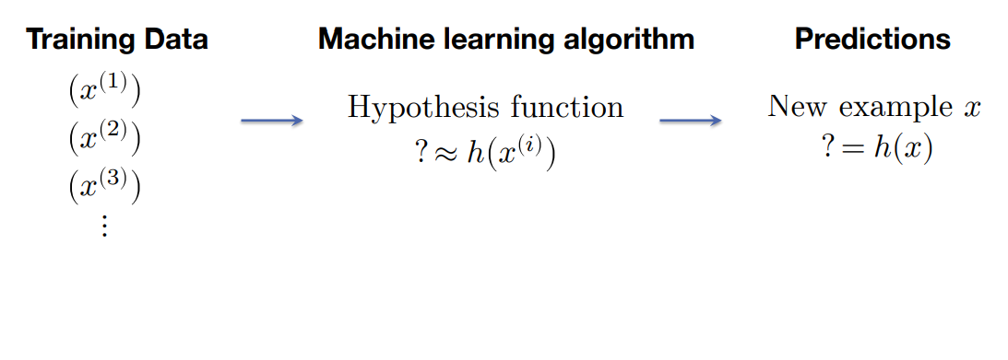
Comment fait-on cela?
Credit: Zico Kolter

Slide 8
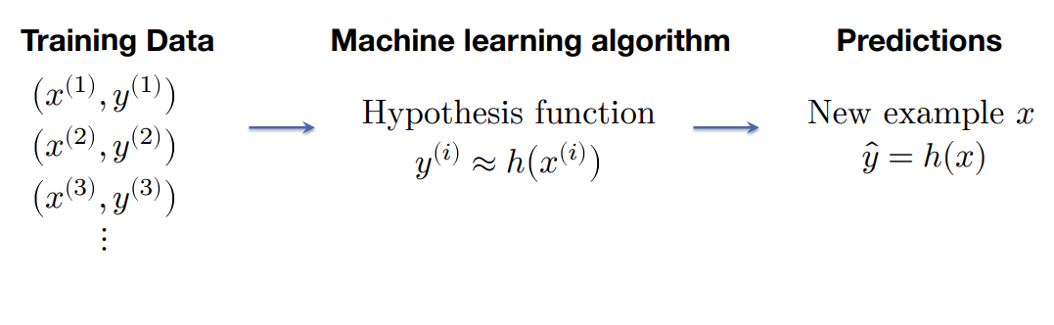
Comment fait-on cela?

Slide 9
Comment fait-on cela?
En pratique, nous utilisons des idées de ML similaires :
Définir notre fonction d'hypothèse (ce que nous essayons d'extraire des données)
Définir une fonction de perte
Minimiser la perte

Slide 10
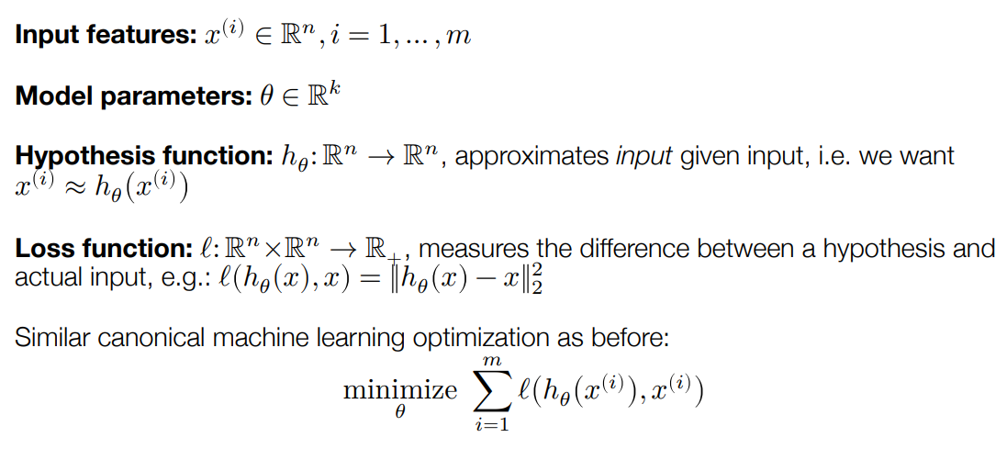
Cadre d'apprentissage non supervisé

Slide 11
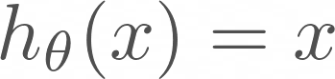
Cadre d'apprentissage non supervisé
Que faisons-nous????
Pourquoi ne pas faire :
La fonction d'identité est inutile.
Le but est de faire de la compression ! (petites représentations).
Trouver des clusters/groupes : (décrire les données avec un plus petit nombre de groupes et leur représentant)
Réduction de la dimensionnalité (trouver une représentation plus petite de x)

Slide 12

Réduction de la dimensionnalité : une représentation plus petite de l'entrée.
Qu'est-ce que c'est?

Slide 13

Réduction de la dimensionnalité : une représentation plus petite de l'entrée.
Qu'est-ce que c'est?
Crédit pour l'idée : Prof. Julie Josse

Slide 14
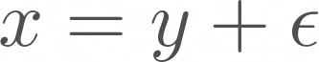
Réduction de la dimensionnalité : une représentation plus petite de l'entrée.
Idée : Certaines vues de données de grande dimension sont plus informatives que d'autres.
Pouvez-vous trouver une représentation de faible dimension avec autant de variations que possible ?
Pourquoi beaucoup de variation ?
Exemple (avec étiquettes) :
Type de haut niveau de la variable : grande variation entre les classes
Variation interne au sein de la classe : plus faible
Variation interne au sein de la classe : plus faible

Slide 15
ACP : Analyse en Composantes Principales

Slide 16
Analyse des composants principaux
Pouvez-vous trouver une représentation de faible dimension avec autant de variations que possible ?
Pour concrétiser l'idée,
Quelle sera la famille candidate des représentations de faible dimension ?
Comment allons-nous choisir l'un des nombreux candidats
Combinaisons linéaires des caractéristiques
Meilleure reconstruction

Slide 17
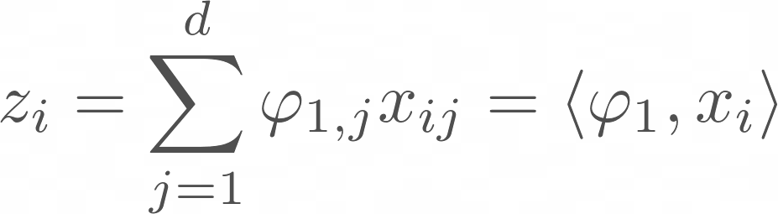
Analyse des composants principaux
Considérons la représentation de x_{i} : (on projette les points de données sur une direction)
z_{i} fournit un "résumé" de x_{i} en combinant linéairement ses composants.

Slide 18
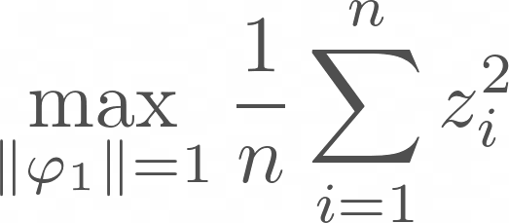
Critères de sélection : variance maximale
Pouvez-vous trouver une représentation de faible dimension avec autant de variations que possible ?
Problème d'optimisation :
Nous voulons que toutes les caractéristiques aient une moyenne nulle (sur les points de données).
Très bel exemple [here]

Slide 19
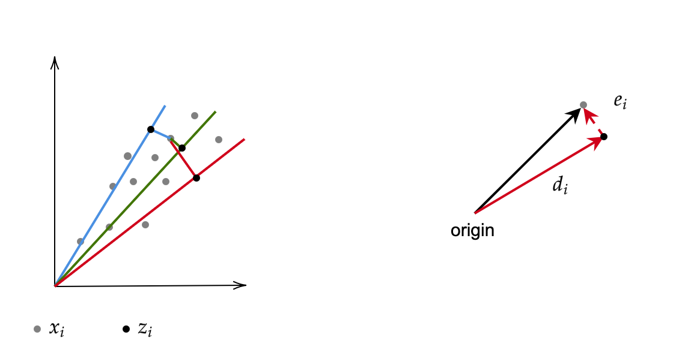
Critères de sélection : variance maximale

Slide 20
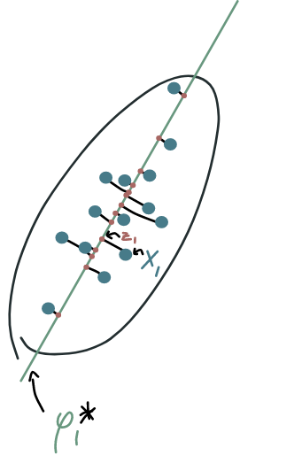
Critères de sélection : variance maximale

Slide 21
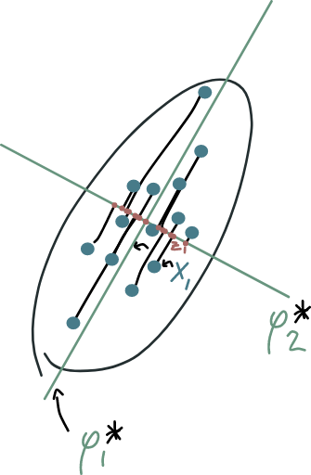
Deuxième, troisième, ... directions
Une fois la première direction trouvée, la deuxième direction principale peut être trouvée.
Même problème avec la contrainte d'être orthogonal à la direction précédente.
Interprétation : PCA trouve un nouveau système de coordonnées amélioré pour vos données

Slide 22
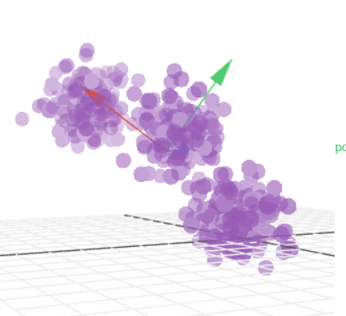
Deuxième, troisième, ... directions
Une fois la première direction trouvée, la deuxième direction principale peut être trouvée.
Même problème avec la contrainte d'être orthogonal à la direction précédente.
Interprétation : PCA trouve un nouveau système de coordonnées amélioré pour vos données

Slide 23


Sémantique
: PCA "direction" ou "composante".
: Scores : coordonnées par rapport à la ke direction PCA.

Slide 24
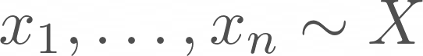
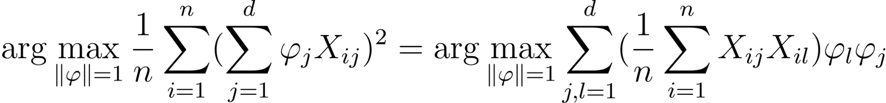
Importance de la mise à l'échelle des caractéristiques
Super important de "standardiser" ou "normaliser" les caractéristiques!!!
Exemple:
La taille humaine (1,50 m ± 1 m) varie moins que le poids humain (entre 70 kg ± 50 kg) (juste à cause du système d'unités !!!!!)
Un changement de 1m est plus important que 10kgs.
Conséquence : l'ACP recherche les corrélations entre les variables.
Soit X la variable aléatoire des données telle que :
Choisit les dimensions les plus corrélées de X

Slide 25
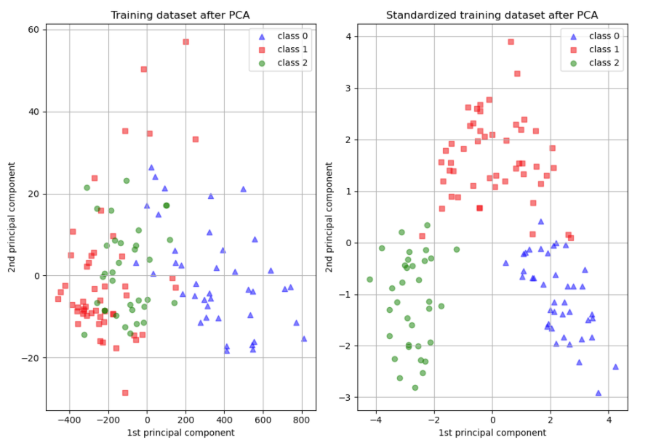
Importance de la mise à l'échelle des caractéristiques
Ensemble de données sur le vin
caractéristiques continues dont l'échelle est hétérogène en raison des propriétés différentes qu'elles mesurent (c'est-à-dire la teneur en alcool et en acide malique).
PCA nettement plus efficace après normalisation.
(SUR CE jeu de données SPÉCIFIQUE)

Slide 26
Importance de la mise à l'échelle des caractéristiques
Danger: En normalisant les caractéristiques, nous forçons l'ACP à examiner les corrélations.
Parfois, nous pouvons avoir des caractéristiques comparables
La division par std peut supprimer le fait que certaines caractéristiques ont une variance plus « objective » que d'autres.

Slide 27
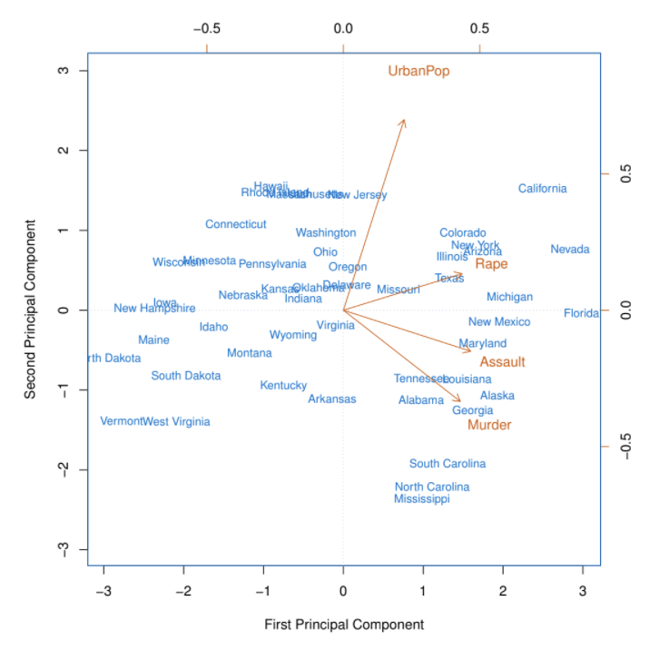
Exemple avec deux composants principaux
ACP sur USArrests --- un peu sombre, mais des fois on ne choisit pas les données sur lesquelles on travaille.
n= 50 (États américains)
d=4 (Population, viol, agression, meurtre)

Slide 28
Exemple avec deux composants principaux
Le premier volet regroupe trois éléments (meurtre, agression, viol)
Le deuxième PC saisit principalement la variation liée à la population urbaine.
En bleu : chaque position de point de données dans l'ACP.

Slide 29
Cadre d'apprentissage non supervisé
Que faisons-nous????
Pourquoi ne pas faire :
La fonction d'identité est inutile.
Le but est de faire de la compression ! (petites représentations).
Trouver des clusters/groupes : (décrire les données avec un plus petit nombre de groupes et leur représentant)
Réduction de la dimensionnalité (trouver une représentation plus petite de x)
Et ça ???

Slide 30
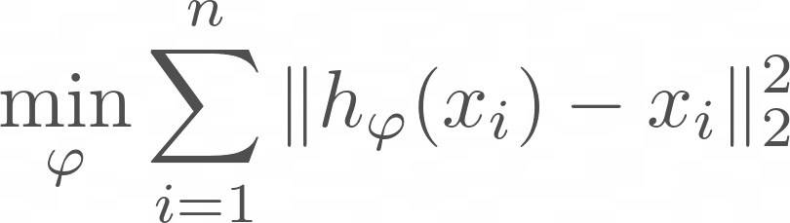
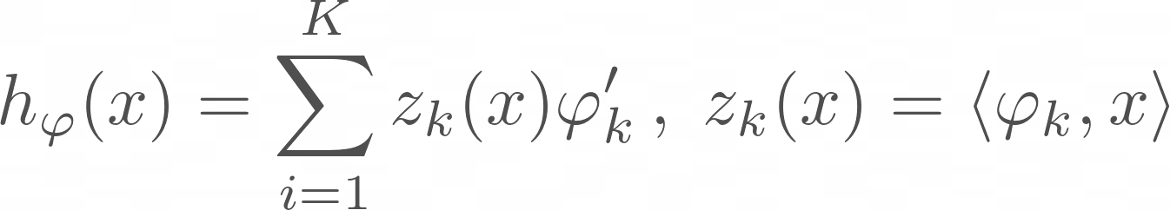
Interprétation alternative : approximation linéaire
Les premières directions K dans PCA trouvent la meilleure approximation linéaire de dimension K
De dimension k

Slide 31
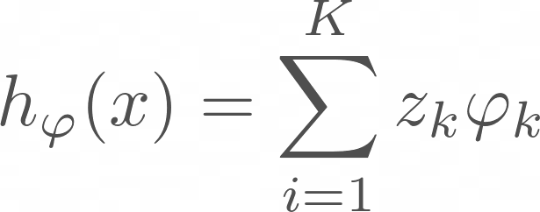
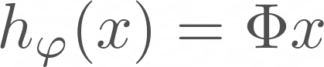
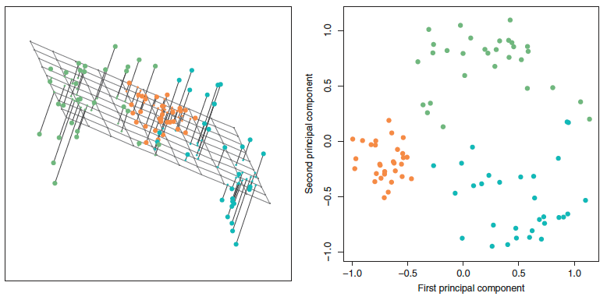
Interprétation alternative : approximation linéaire
: Approximation linéaire de x

Slide 32
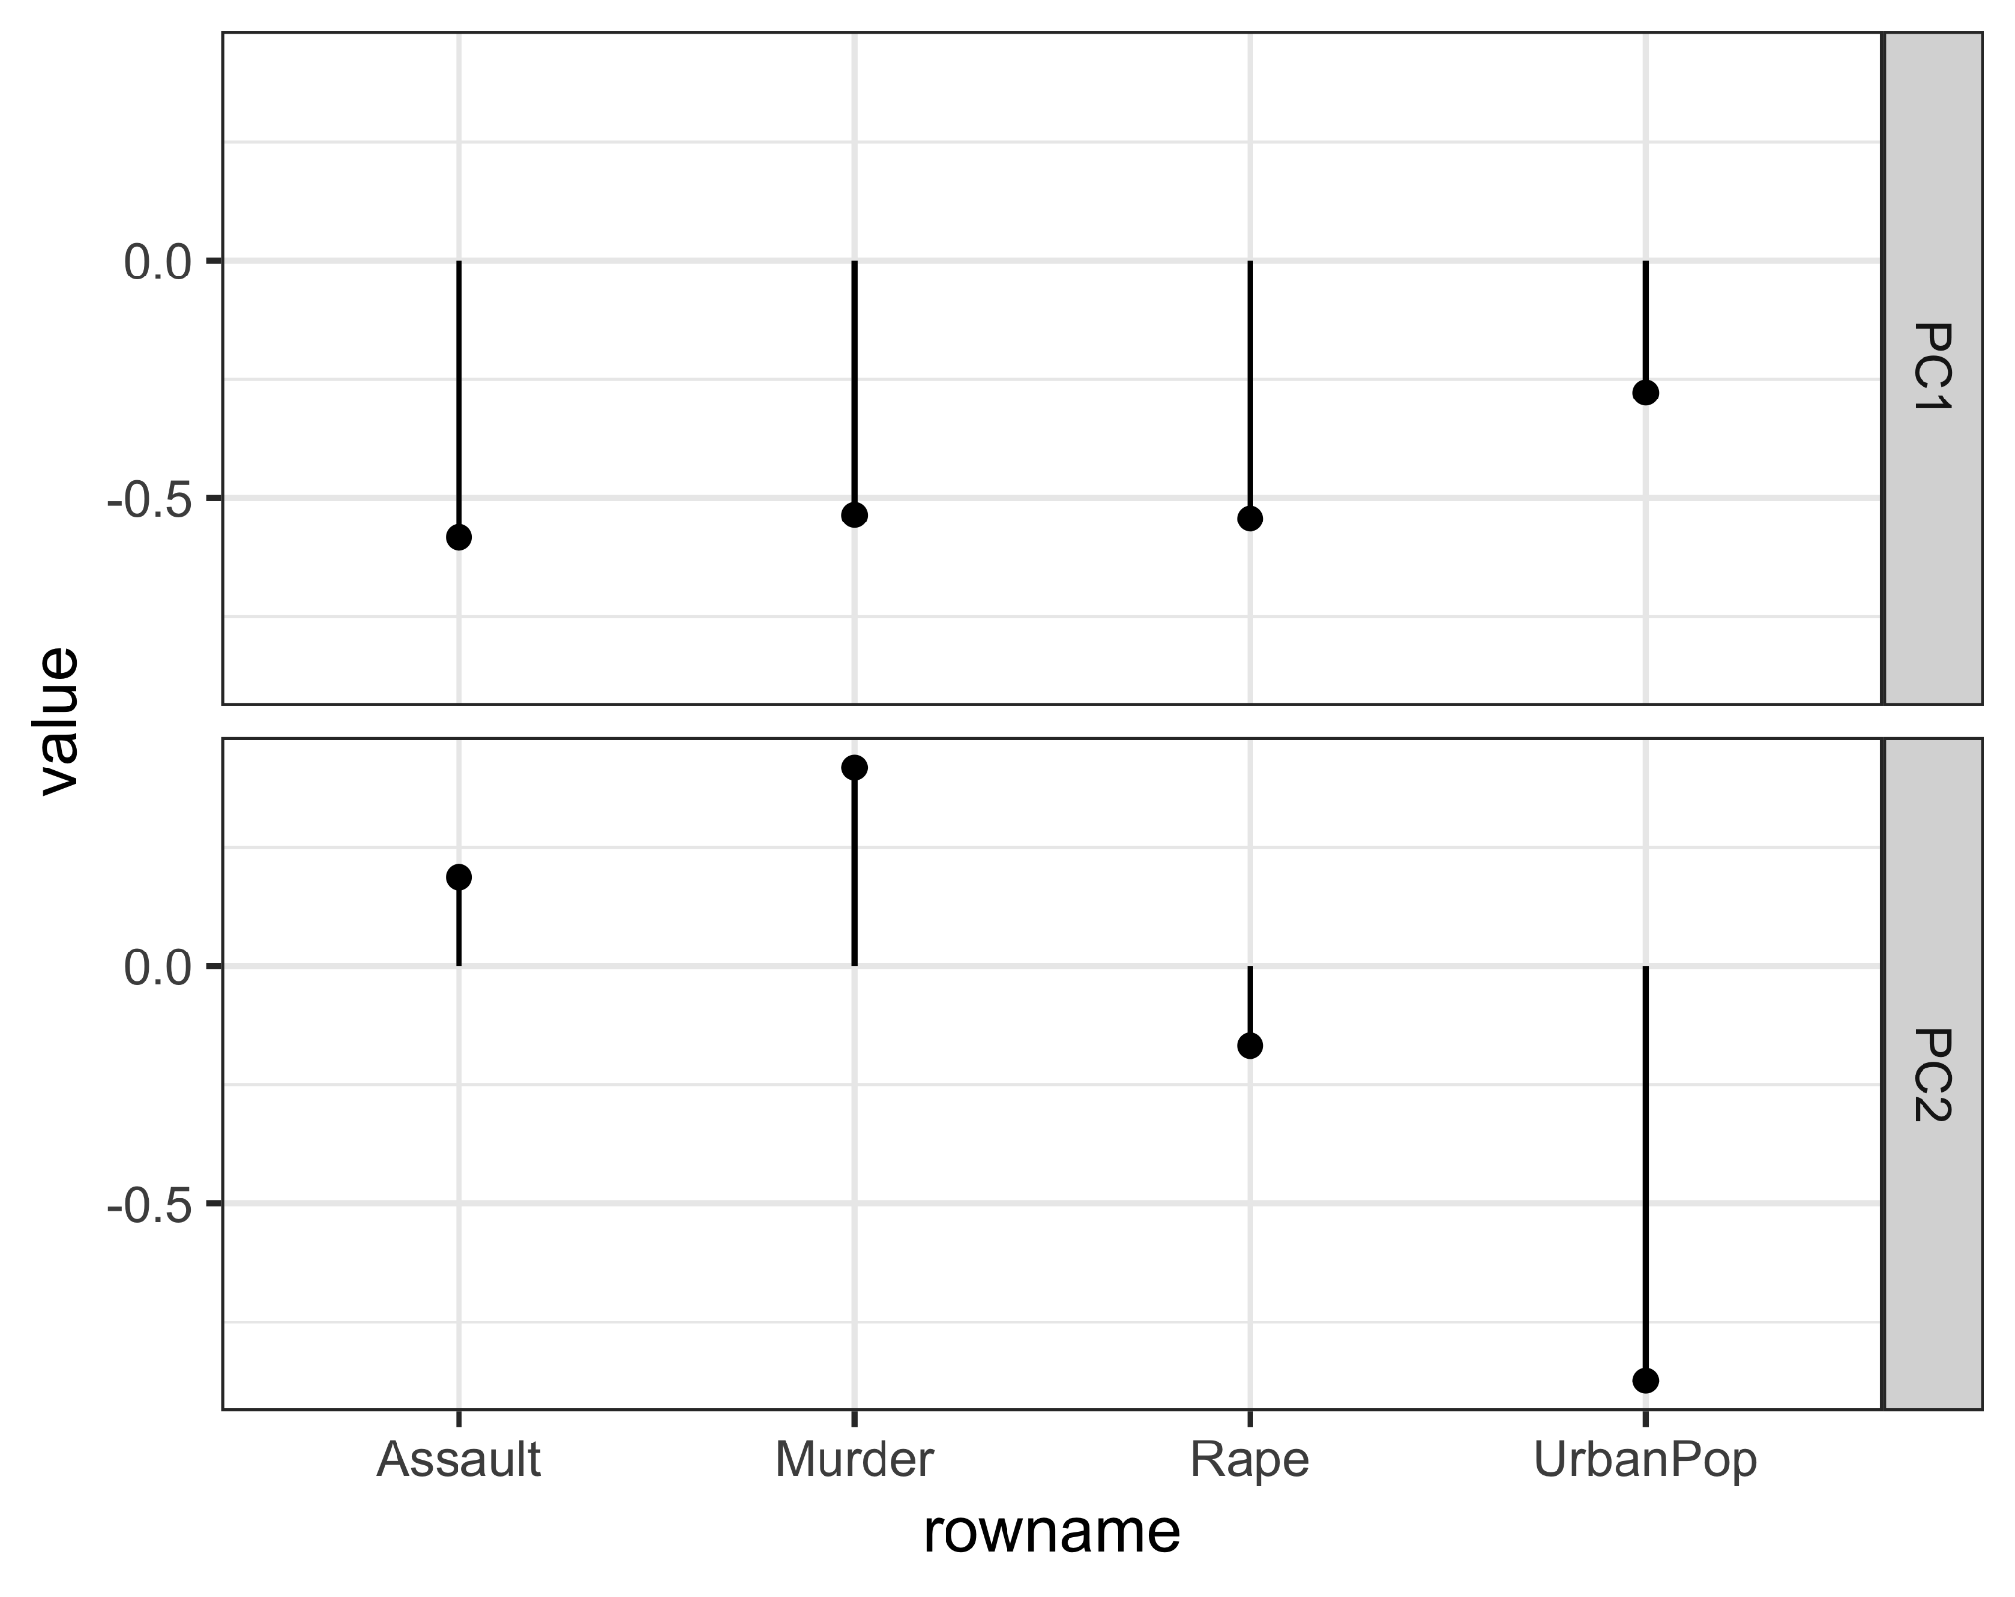
Retour à l'exemple
On peut visualiser la contribution de chaque caractéristique aux composants principaux.
Valeurs élevées pour les entités avec des chargements importants dans les directions des coordonnées où xi est le plus éloigné.

Slide 33
Retour à l'exemple

Slide 34
Retour à l'exemple
Exemple : Californie
𝝋1 et 𝝋2 sont positifs : score supérieur à la moyenne en population et crime.

Slide 35
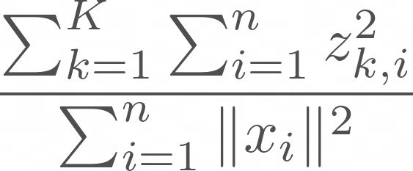
Variation expliquée
Quantité de variance expliquée par les K premières composantes principales.
Entre 0 et 1

Slide 36
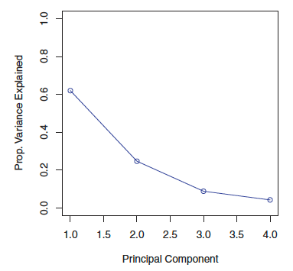
Variation expliquée
62% de la variance des données expliquée par la première composante
24,7 % expliqués par la deuxième composante
Les deux premières composantes donnent une image assez précise de la variance des données.

Slide 37
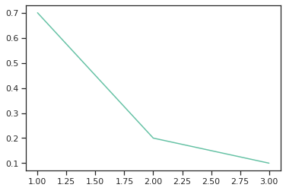
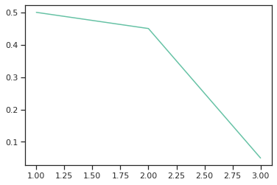
Exercice
À quoi ressemblerait la proportion de la variance expliquée si :
Les données (3D) avaient la forme
Une crêpe (deux directions longues, une courte) ?
Un cigare (un sens long, deux sens court) ?

Slide 38
Comment choisir K
Pas de consensus clair
Dépend de l'application
Bon à regarder les variations expliquées
Règle d'or :
S'il n'y a rien d'intéressant dans le premier volet alors il est très probablement inutile de chercher plus loin
S'il y a quelque chose d'intéressant, augmentez K jusqu'à ce qu'il n'y ait plus rien d'intéressant

Slide 39
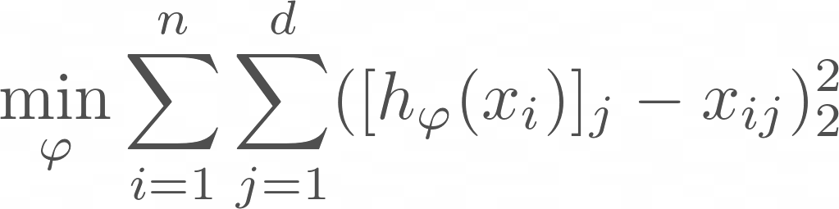
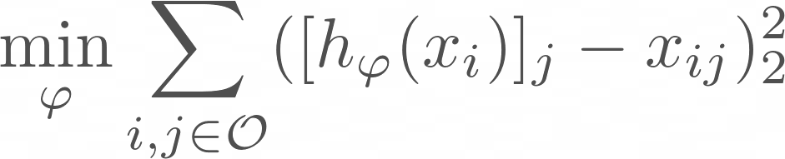
Gestion des valeurs manquantes
Problème de reconstruction avec des entrées manquantes :
Une fois résolu cela peut être utilisé pour prédire les entrées manquantes !!!
Entrées observées

Slide 40
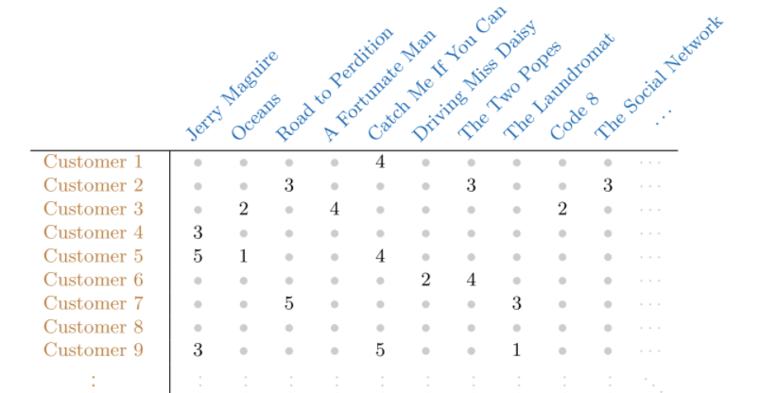
Application : Défi Netflix
Base de données:
n=480 189
p=17 770
99% de valeurs manquantes.
Objectif suggérer des films pertinents.
prix: 1M USD
Idée : peu de caractéristiques devraient prédire le goût d'un client.
Trouver ces fonctionnalités via PCA

Slide 41
Conclusion Conseils pratiques
Même si la méthode est facile à exécuter, il existe de nombreux problèmes potentiels,
Les variables peuvent être à différentes échelles et il peut y avoir une ambiguïté quant à leur redimensionnement.
Les directions ne sont uniques au signe près (attention à l'interprétation du signe des valeurs z_{i})
Peut gérer les valeurs manquantes !
Choisir K peut être délicat.

Slide 42
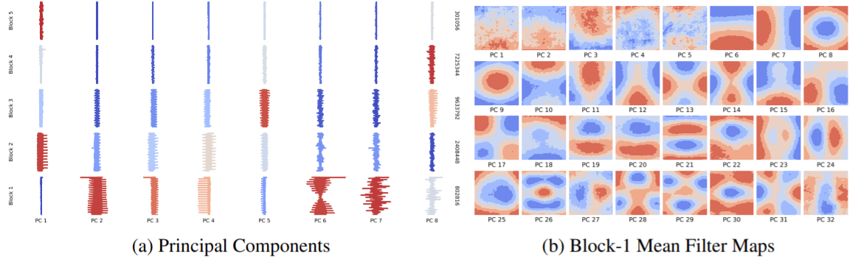
Encore quelques avancées récentes sur PCA
Nouvelles techniques pour calculer le PCA de l'activation d'un réseau profond (ResNet 200) sur Imagenet.
d = 20M
n = 1,2 M
La matrice de covariance est de 195 To (bien sûr, elle ne tiendra jamais en mémoire….)

Slide 43
Plan
PCA
Regroupement
K-Moyennes
Classification hiérarchique

Slide 44
Regroupement

Slide 45
Regroupement
Idée : partitionner les observations, de sorte que celles qui sont similaires apparaissent ensemble
Recherchez des sous-groupes homogènes dans vos données hétérogènes.

Slide 46
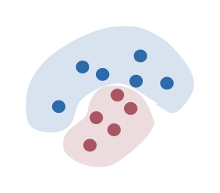
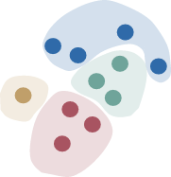
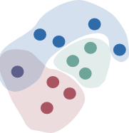
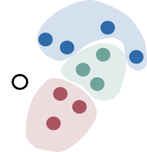
Formalisation
Une partition C₁,...,C_{k} est une collection de sous-ensembles satisfaisant,
Chaque échantillon est dans un sous-ensemble :
Les sous-ensembles sont disjoints : pour toute paire,

Slide 47
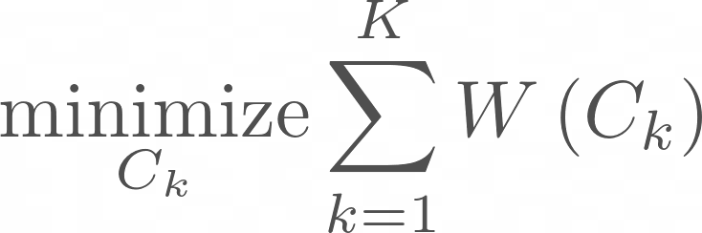
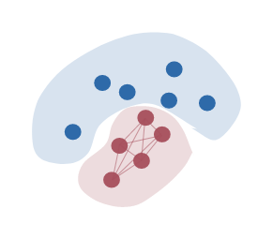
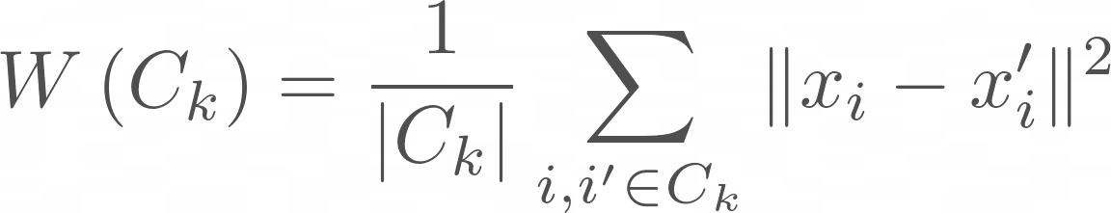
Formalisation du regroupement (clustering)
Nous ne voulons pas n'importe quelle partition, mais celle qui minimise la variation au sein du groupe, que nous appellerons
Généralement

Slide 48
Formalisation du clustering
Nous ne voulons pas n'importe quelle partition, mais celle qui minimise la variation au sein du groupe, que nous appellerons
Minimiser sur des sous-ensembles : Intraitable
Nous avons besoin d'un algorithme pour trouver une solution approximative
Généralement

Slide 49
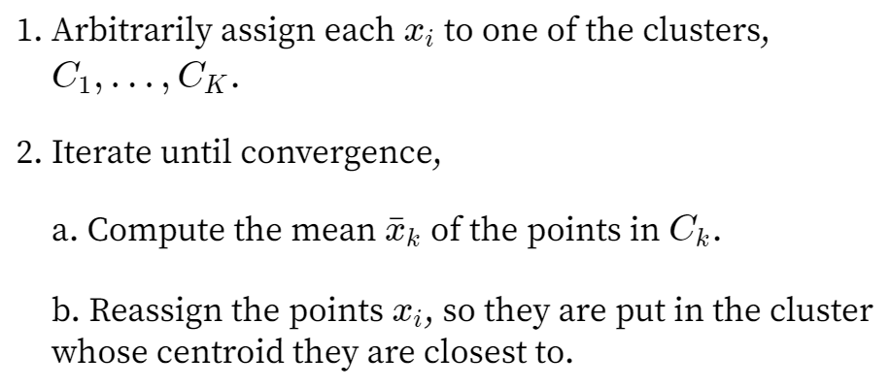
K-Moyennes
Il s'agit d'un problème d'optimisation combinatoire, et trouver l'optimum global est un défi de calcul.
Cependant, K-means trouve généralement de bons optima locaux,

Slide 50
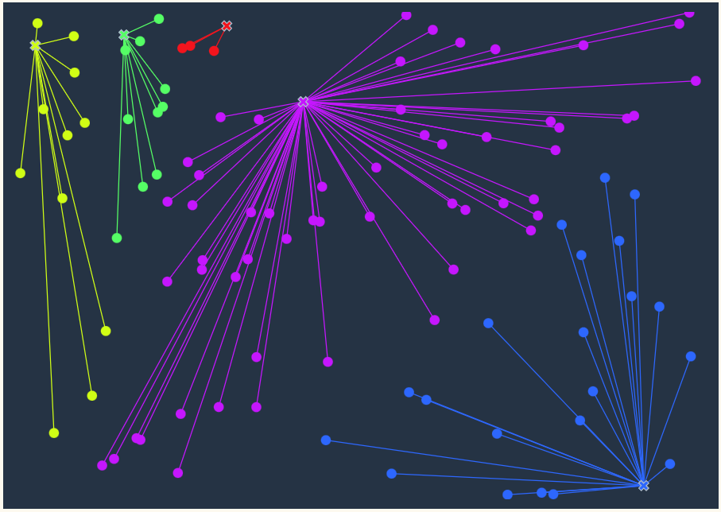
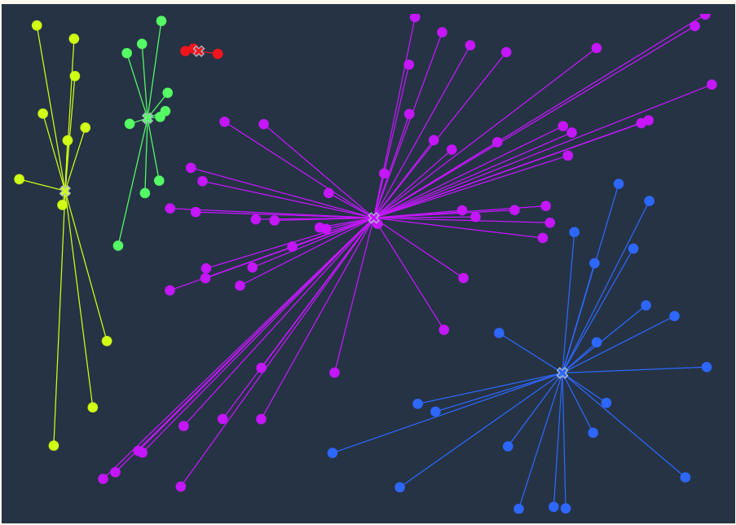
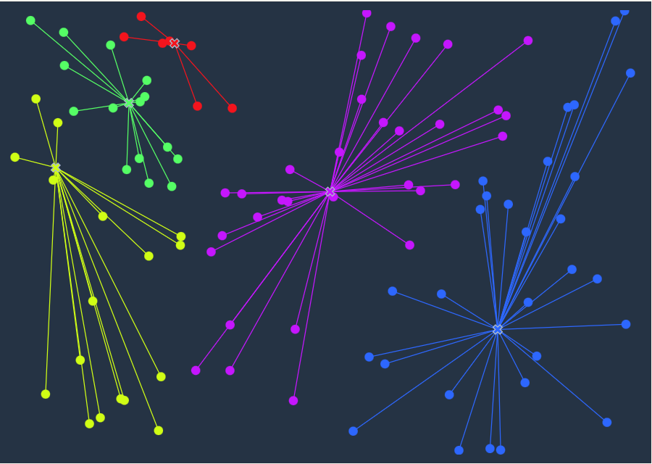
K-moyennes
Très belle démo : [here]
Étape 1:
Étape 2:
Étape 3:

Slide 51
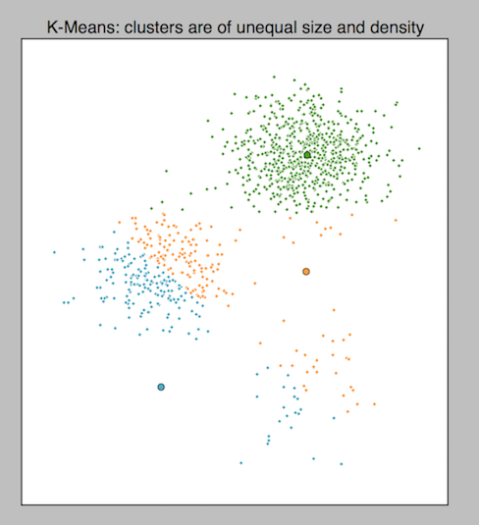
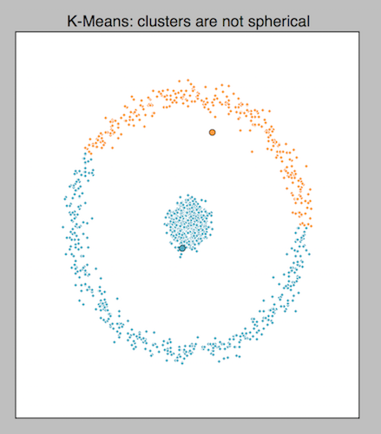
Limites
K-means ne fait souvent pas un bon travail de clustering lorsqu'il y a :
variations de densité (amas de tailles différentes)
formes non sphériques des clusters (en raison de la distance utilisée)
valeurs aberrantes.

Slide 52
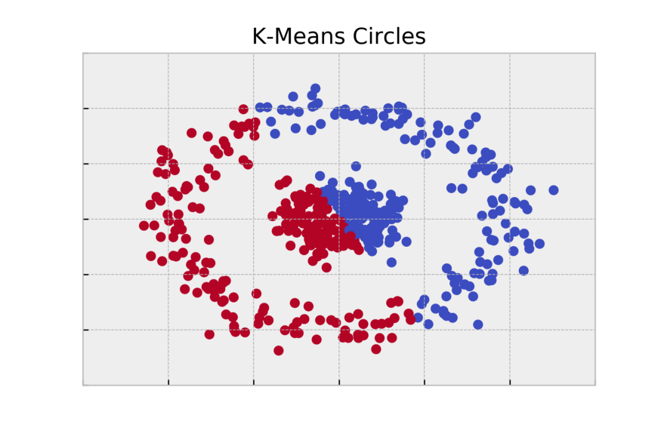
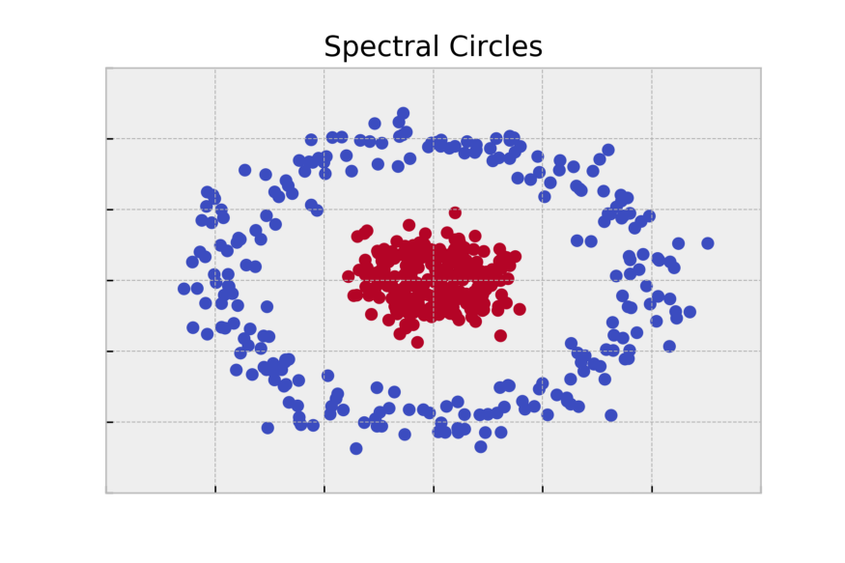
Comment aborder (certaines des) limitations
Essayez différentes notions de distances (voir ci-dessous)
Extrayez de meilleures caractéristiques pour effectuer le clustering. (par exemple, composantes principal de la matrice laplacienne) [details ici]

Slide 53
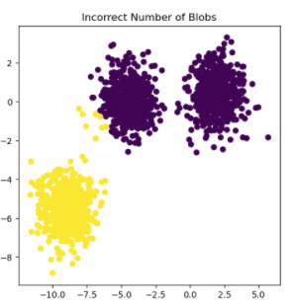
Évaluation supervisée de K-means
Évaluation supervisée : utilisez un ensemble de données pré-classifié comme référence.
Pas complètement anecdotique :
La valeur des étiquettes est arbitraire.
Peut-être pas le bon nombre de clusters.
On ne peut pas faire de défaite 0-1 sur les classes.
Rouge = 1
Bleu = 0

Slide 54
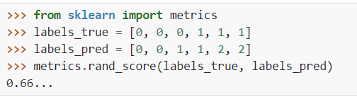
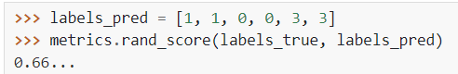
Évaluation supervisée de K-means
Évaluation supervisée : utilisez un ensemble de données pré-classifié comme référence.
Non totalement trivial :
La valeur des labels est arbitraire + Peut-être pas le bon nombre de clusters.
On ne peut pas faire de perte 0-1 sur les classes.
homogénéité : chaque cluster ne contient que des membres d'une seule classe.
exhaustivité : tous les membres d'une classe donnée sont affectés au même cluster
De nombreuses mesures disponibles sur sklearn (avec leurs avantages et leurs inconvénients)

Slide 55
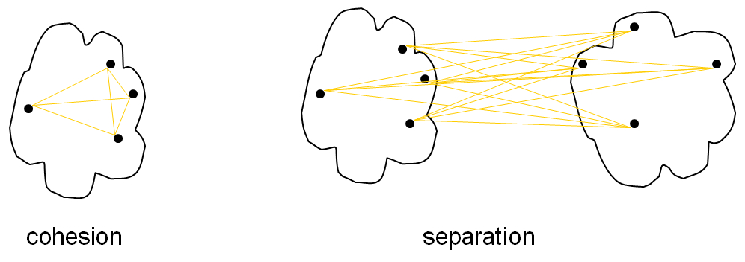
Évaluation non supervisée
Idée similaire mais avec distance au lieu d'étiquettes
minimiser la distance intra-cluster (maximiser la cohésion intra-cluster)
maximiser la distance inter-cluster (maximiser la séparation inter-cluster)

Slide 56
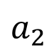
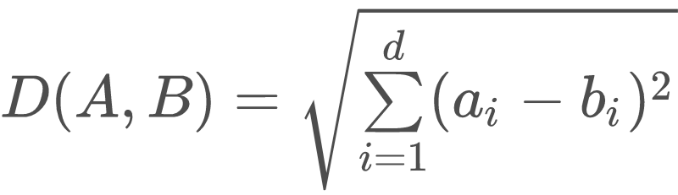








Distance euclidienne
En général dans ℝ^{d}, on a :
Notation habituelle :

Slide 57


Manhattan Distance
Euclidean Distance 8.5 Manhattan Distance 12.0 Manhattan Distance 12.0 Manhattan Distance 12.0

Slide 58

Distance de Hamming
Pour des séquences (symboles, bits) de même longueur.
Distance de Hamming : nombre de caractères à modifier pour passer de X à Y :
Exemple:
x =
intelligence
H(x, y) = 5
y =
ixteuligncee

Slide 59
Distance de Hamming
un | b | dh(a,b) | len(a)
"0000" | "1111" | 4 | 4
"1101" | b="1111" | 1 | 4
a="2173896" | b="2233796" | 3 | sept
"hydroxychloroquine" | "idroxichloroquinne" | 17 | 18

Slide 60


Distance de Levenshtein
Pour les séquences (symboles, bits) de longueur différente.
nombre de caractères à modifier ajouter ou supprimer pour passer de X à Y :
remplacer:
ajouter:
retirer:
Exemple :
x =
intelligence
E(x, y) = 5
y =
ixteuligncée
Notes:
La distance d’édition peut être calculée avec la programmation dynamique en O(n2)

Slide 61

Distance de Levenshtein
AGGCTATCACCTGACCTCCAGGCCGATGCCC
TAGCTATCACGACCGCGGTCGATTTGCCCGAC
-AGGCTATCACCTGACCTCCAGGCCGA--TGCCC---
TAG-CTATCAC--GACCGC--GGTCGATTTGCCCGAC

Slide 62
Distance de Levenshtein
un | b | dl(a,b) | dh(a,b) | len(a)
"0000" | "1111" | 4 | 4 | 4
"1101" | b="1111" | 1 | 1 | 4
a="2173896" | b="2233796" | 3 | 3 | sept
"hydroxychloroquine" | "idroxichloroquinne" | 4 | 17 | 18

Slide 63
Groupement hiérarchique

Slide 64
Groupement hiérarchique
K contrôle le "grossissement" auquel nous effectuons le regroupement.
Et si nous pouvions faire le regroupement à plusieurs échelles différentes, tout à la fois ?
Hiérarchie des clusters définis à l'aide d'un arbre.

Slide 65


Slide 66
Interprétation
Les échantillons qui sont similaires les uns aux autres sont placés sur le même sous-arbre.
Des paires d'échantillons très similaires partagent des ancêtres communs très récents.
Attention : les échantillons peuvent être proches au niveau des feuilles sans être proches au sens du sous-arbre.
Vous pouvez obtenir un regroupement standard en "coupant" l'arbre à un certain niveau horizontal

Slide 67


Slide 68

C'est cool, comment on fait?
Ces arbres sont informatifs. Nous aimerions une procédure automatisée pour les créer.
Agglomération : ascendante
Diviser : du haut vers le bas
Agglomération :
Initialiser : Associer chaque point à un cluster
Itérer jusqu'à un seul cluster : regardez toutes les paires de clusters. Fusionnez la paire qui se ressemble le plus.

Slide 69

C'est cool, comment on fait?
Ces arbres sont informatifs. Nous aimerions une procédure automatisée pour les créer.
Agglomération : ascendante
Diviser : du haut vers le bas
Agglomération :
Initialiser : Associer chaque point à un cluster
Itérer jusqu'à un seul cluster : regardez toutes les paires de clusters. Fusionnez la paire qui se ressemble le plus.

Slide 70

C'est cool, comment on fait?
Ces arbres sont informatifs. Nous aimerions une procédure automatisée pour les créer.
Agglomération : ascendante
Diviser : du haut vers le bas
Agglomération :
Initialiser : Associer chaque point à un cluster
Itérer jusqu'à un seul cluster : regardez toutes les paires de clusters. Fusionnez la paire qui se ressemble le plus.

Slide 71

C'est cool, comment on fait?
Ces arbres sont informatifs. Nous aimerions une procédure automatisée pour les créer.
Agglomération : ascendante
Diviser : du haut vers le bas
Agglomération :
Initialiser : Associer chaque point à un cluster
Itérer jusqu'à un seul cluster : regardez toutes les paires de clusters. Fusionnez la paire qui se ressemble le plus.

Slide 72

C'est cool, comment on fait?
Ces arbres sont informatifs. Nous aimerions une procédure automatisée pour les créer.
Agglomération : ascendante
Diviser : du haut vers le bas
Agglomération :
Initialiser : Associer chaque point à un cluster
Itérer jusqu'à un seul cluster : regardez toutes les paires de clusters. Fusionnez la paire qui se ressemble le plus.

Slide 73

C'est cool, comment on fait?
Ces arbres sont informatifs. Nous aimerions une procédure automatisée pour les créer.
Agglomération : ascendante
Diviser : du haut vers le bas
Agglomération :
Initialiser : Associer chaque point à un cluster
Itérer jusqu'à un seul cluster : regardez toutes les paires de clusters. Fusionnez la paire qui se ressemble le plus.

Slide 74

Similitude entre les clusters
La hauteur sur le dendrogramme donne la similitude entre les descendants.
Mais qu'est-ce qu'une bonne distance entre des paires d'ensembles ?
Unique : distance minimale entre n'importe quelle paire de points
Complète : distance maximale entre n'importe quelle paire de points
Moyenne : distance moyenne sur toutes les paires de points

Slide 75


Similitude entre les clusters
La distance entre les clusters à n'importe quelle itération peut être visualisée sur l'arbre
Fusionne plus bas sur l'arborescence --> Distance intercluster plus petite

Slide 76
Clustering descendant
Diviser :
Initialiser : commencez par un cluster avec tous les points.
Itérer jusqu'à un seul point par cluster : Pour chaque cluster : Avec n'importe quelle méthode de clustering (par exemple K-means), créez K sous-clusters.

Slide 77

Conclusion : objectif de réduction de la dimensionnalité
Compresser les données tout en préservant la plupart des informations significatives
Quels sont les modèles latents dans les données ?
Modification discrète des attributs : regroupement
Changement progressif de motif : dégradés

Slide 78
Comparaison entre K-means et clustering hiérarchique
K-means peut gérer le Big Data plus efficacement par rapport à la méthode hiérarchique.
Le clustering K-means nécessite une connaissance préalable de K. Mais, vous pouvez vous arrêter au nombre de clusters que vous jugez approprié dans le clustering hiérarchique en interprétant le dendrogramme.
K-Means fonctionne bien lorsque la forme des clusters est hyper sphérique, tandis que le clustering hiérarchique fonctionne mieux en cas de distribution de données non sphérique. (le clustering hiérarchique est plus local)
Les résultats sont déterministes en clustering hiérarchique, alors qu'ils peuvent différer en K-means en raison du choix aléatoire des clusters initiaux

Slide 79
Conseils pratiques
Clustering : méthode de « regroupement de points de données similaires ».
Beaucoup d'algorithmes pour faire ça :
Nous avons vu le clustering k-means mais il existe de nombreuses autres techniques.
Le choix de la distance est crucial.
Données numériques : par exemple, Euclidienne, Euclidienne au carré, Manhattan, Mahalanobis, Minkowski
Texte ou autres données non numériques : Hamming, Levenshtein
N'essayez pas de trouver une distance "parfaite".
Essayez-en plusieurs et évaluez la sensibilité de vos résultats.
Choisir K peut être encore une fois délicat et conduire à des résultats radicalement différents

Slide 80
Réfs utilisées pour construire ce cours
Cours de Zico Kolter sur la science des données.

